Slide 1

Навчання грамоти
Письмо
Післябукварний період
Урок 118
Речення зі знаком оклику

Slide 2


Налаштування на урок
Продзвенів уже дзвінок,
Починається урок.
Приготуйте без мороки
Все, що треба до уроку.
Зошит, гумку, олівці.
Все готове? Молодці!

Slide 3
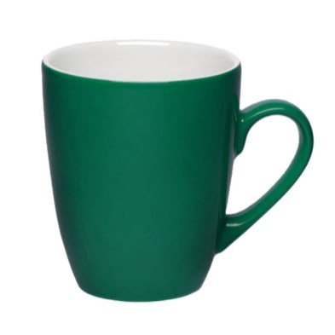
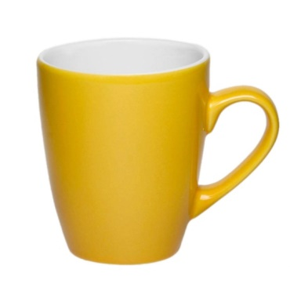

Емоційне налаштування.
Вправа «Чашка»
Поміркуй і вибери чашку, яка підкреслює твою силу
Творчість
Працездатність
Старанність

Slide 4
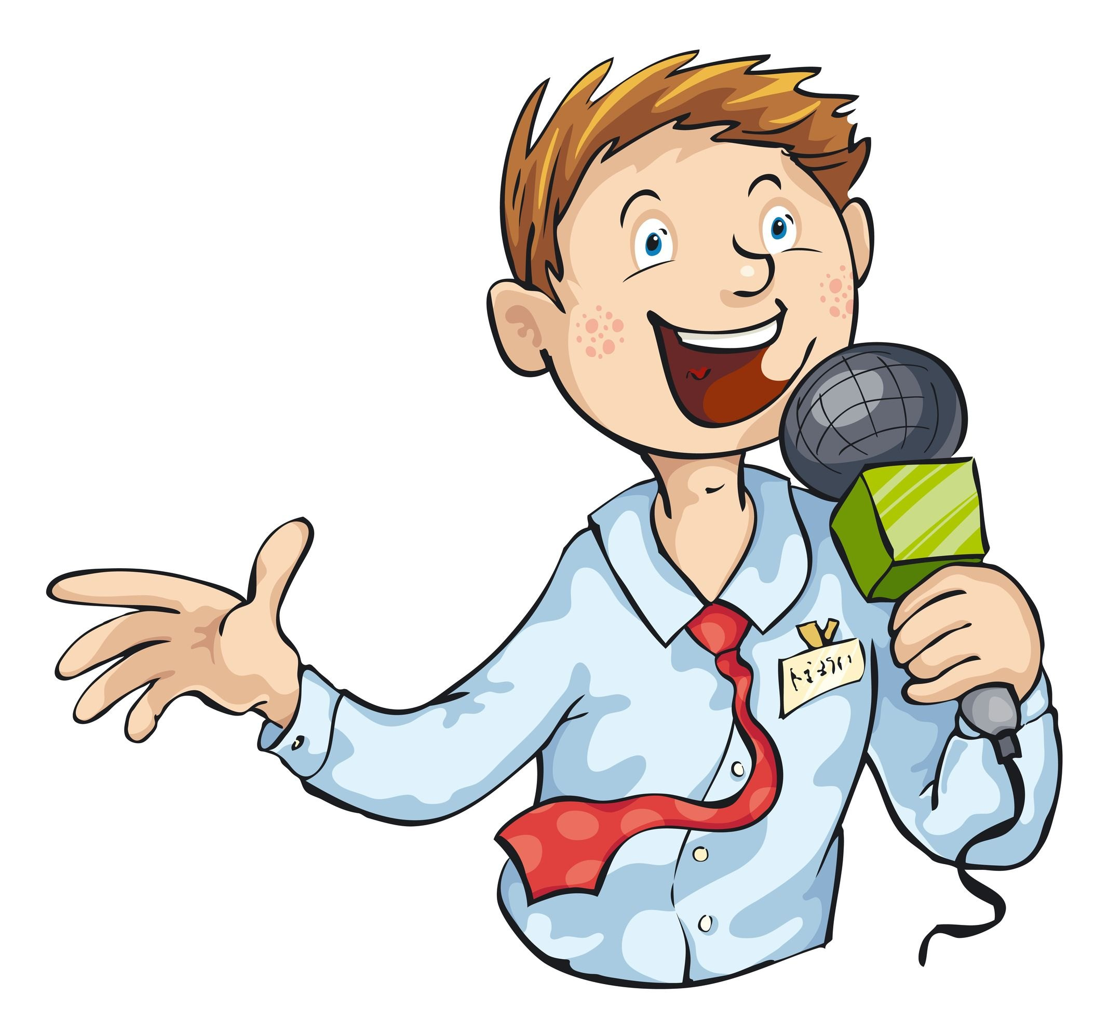
Вправа «Закінчи речення»
Речення виражає …
закінчену думку
Речення складається …
зі слів
Речення починається …
з великої букви
В кінці речення може стояти …
. ? !
Знак питання ставимо …
в кінці питального речення
Окличне речення закінчується
знаком оклику

Slide 5

Повідомлення теми уроку
Сьогодні на уроці письма ми будемо вчитися утворювати речення зі знаком оклику, правильно їх інтонувати й записувати, знаходити такі речення в тексті, утворювати окличне речення із запитання.

Slide 6

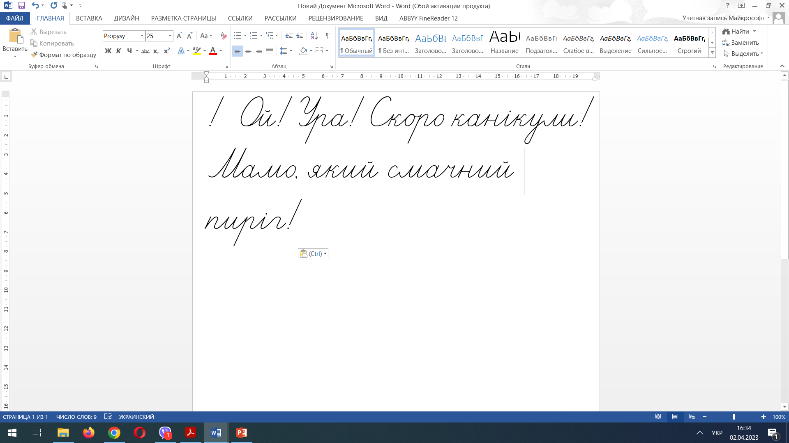

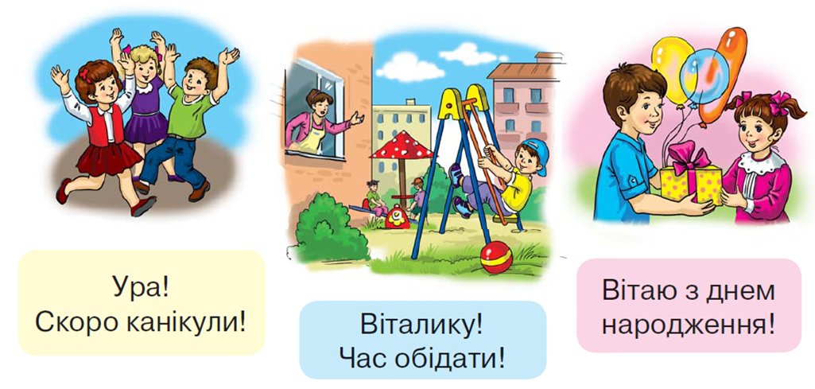
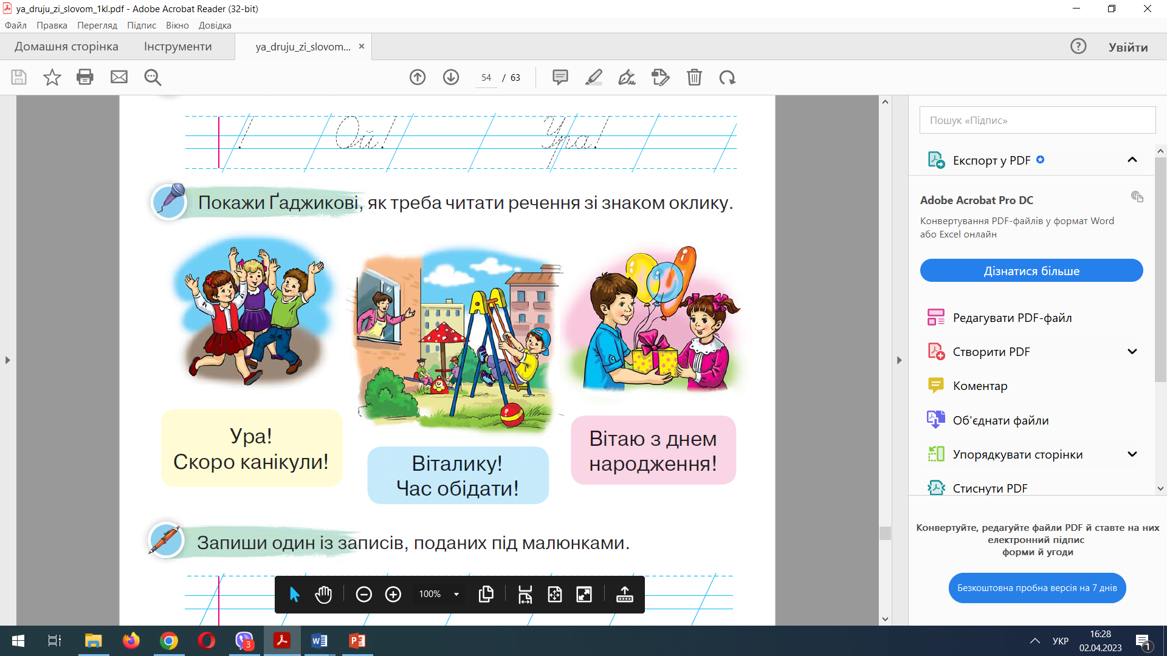
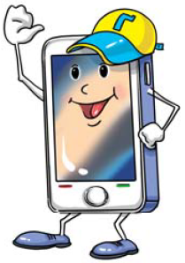
Покажи Ґаджикові, як треба читати речення
зі знаком оклику
Зроби каліграфічну розминку
Ура!
Скоро канікули!
Віталику!
Час обідати!
Вітаю з днем
народження!
Сторінка
54

Slide 7


Запиши речення під лівим малюнком
Придумай і запиши своє речення
зі знаком оклику
Мамо, який смачний пиріг!
Сторінка
54

Slide 8
Прочитай вірш Грицька Бойка
Підкресли речення зі знаком оклику
Хто кого зловив?
— Рака витяг я з води!
— То давай його сюди!
— Ой, не можу — не пускає:
пальці клешнями стискає.
— Пальці, кажеш, прищепив?
Хто ж кого тоді зловив?
Сторінка
55

Slide 9
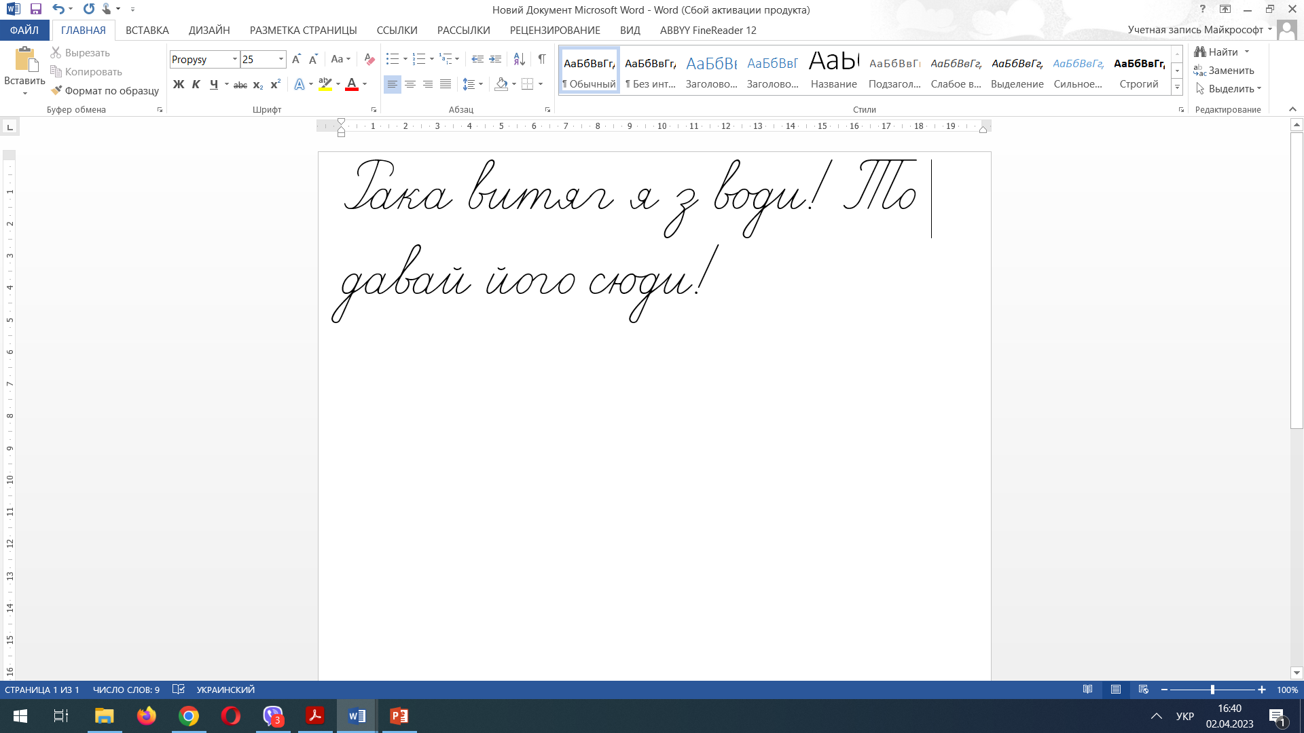

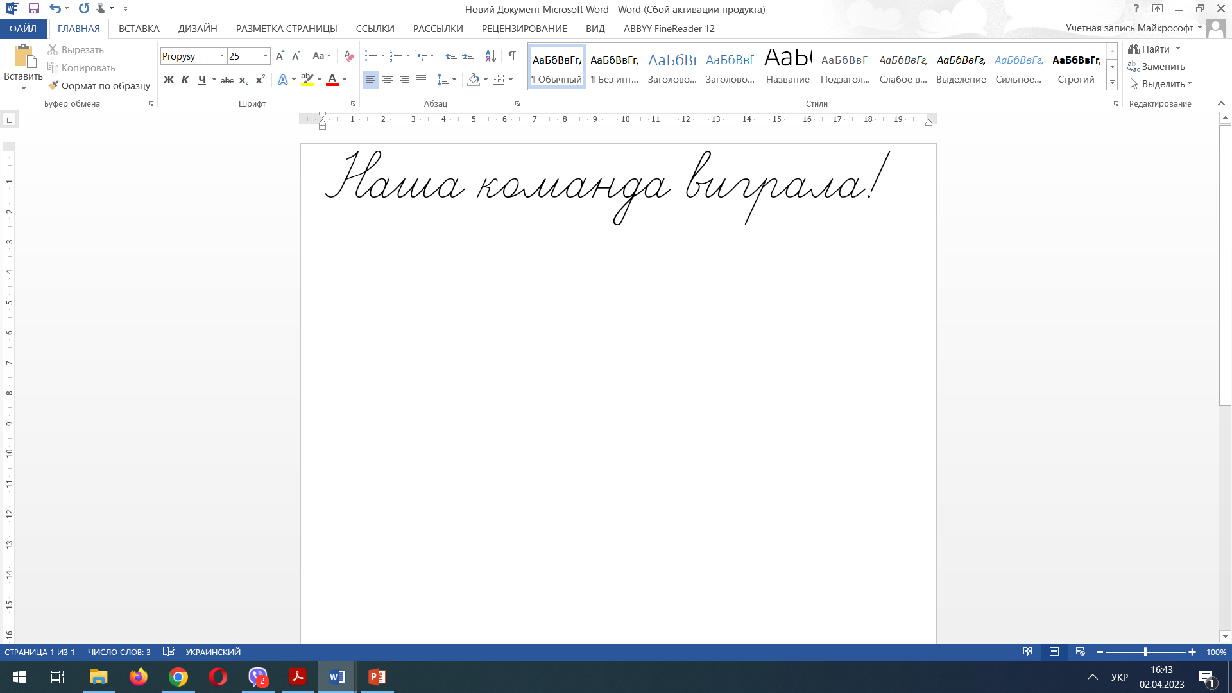
Запиши підкреслені речення
Рака витяг я з води!
То давай його сюди!
Прочитай речення. Зміни його так,
щоб у кінці стояв знак оклику
Яка команда виграла?
Сторінка
55

Slide 10

Візьми участь у грі «Піймай окличні речення»
Прочитай речення. Постав в кінці речень розділові знаки.
Які з них вимовляємо з окличною інтонацією?
Турбуйся про своє здоров’я
Діти весело змагались
Яка цікава гра
Ти робиш зарядку
Приєднуйся до нас
Хто переміг
!
.
!
?
!
?
Сторінка
55

Slide 11
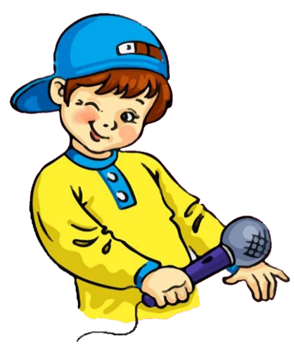
Вправа «Мікрофон»
Які речення складали і записували на уроці?
Як треба читати такі речення?
Пригадай або придумай речення зі знаком оклику і вимов їх з відповідною інтонацією.

Slide 12




Рефлексія
Обери смайл, яким визначиш свої емоції в кінці уроку
Завдання приносили радість
Завдання принесли втому
Здивувала інформація
Замріяне очікування кінця уроку

Slide 13


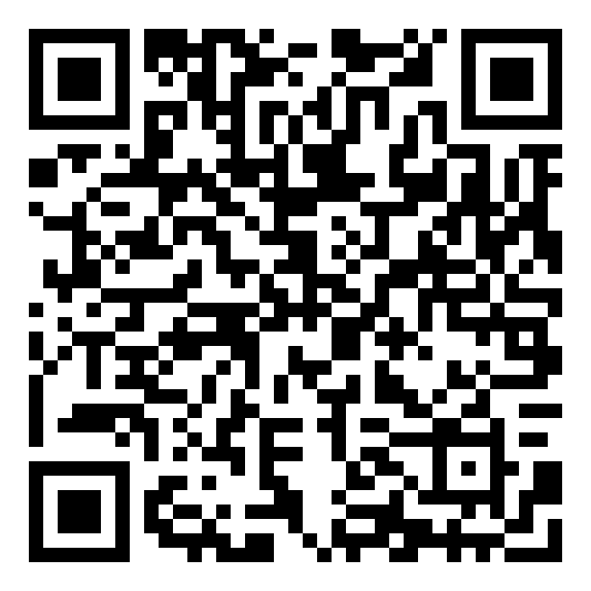

Online завдання
Відскануй QR-код або натисни жовтий круг!

